Slide 1
포토폴리오
1405119 정찬우

Slide 2
목차
개요
기능정의서
Front화면설계서
Admin화면설계서
ERD
URI

Slide 3
개요
Springを利用,掲示板サービスを提供するページを製作する。
Spring을 이용하여 게시판 서비스를 제공하는 페이지를 제작
페이지는 jsp를 활용하여 디자인 하였으며,기능은 java와 javaScript로 구현
Oracle을 활용하여 데이터 베이스를 작성 하였으며, 데이터베이스를 이용하여 데이터 보존
사용자는 프론트 페이지에서 서비스를 이용할 수 있으며, 모든 데이터는 admin페이지 에서 관리

Slide 4
개요-시스템구성
Service
주입
Mapper
주입
Session Template
주입
Client
Controller
Service
Mapper
Mybatis
Request
View
JSP
CSS
JavaScript
Model
DataBase

Slide 5






개요-개발환경
사용언어
서버
개발툴
데이터베이스
Java version“11"
STS 4.7.1
Apache Tomcat 9.0

Slide 6
Front 기능정의서
Menu&Group |  |  |  | Function
1St depth | 2nd Depth | 3rd Depth | 4rd Depth | 기능명 | 세부기능 | 기능설명
Menu | Home |  |  | Home |  | 메인페이지이동
 | About |  |  | About |  | 소개페이지 이동
 | Notice | View |  | 공지사항 보기 |  | 공지사항 보기
 | Board | View |  | 게시글 보기 | 로그인 시 댓글등록 가능 | 게시글 보기
 |  |  | modify | 게시글 수정 |  | 게시글 수정
 |  |  | del | 게시글 삭제 |  | 게시글 삭제
 |  | create |  | 게시글 등록

Slide 7
Front 기능정의서
Menu&Group |  |  |  | Function
1St depth | 2nd Depth | 3rd Depth | 4rd Depth | 기능명 | 세부기능 | 기능설명
Menu | Contact | create |  | 메시지등록 |  | 메시지 등록
 |  | list | view | 메시지보기 | 본인이 등록한 메시지와 함께 답변도 같이 보여줌 | 메시지 보기
 | login | create |  | 회원가입 |  | 회원가입
 |  |  |  | Login | 로그인시 logout으로 바뀜 | 로그인

Slide 8
Admin기능정의서
Menu&Group |  |  |  | Function
1St depth | 2nd Depth | 3rd Depth | 4rd Depth | 기능명 | 세부기능 | 기능설명
Menu | Notice | View |  | 공지사항 보기 |  | 공지사항 보기
 |  |  | modfiy | 공지사항 수정 |  | 공지사항 수정
 |  |  | del | 공지사항 삭제 |  | 공지사항 삭제
 |  | create |  | 공지사항 등록 |  | 공지사항 등록
 | Board | View |  | 게시글 보기 |  | 게시글 보기
 |  |  | modify | 게시글 수정 |  | 게시글 수정
 |  |  | del | 게시글 삭제 |  | 게시글 삭제
 |  | create |  | 게시글 등록 |  | 게시글 등록

Slide 9
Admin기능정의서
Menu&Group |  |  |  | Function
1St depth | 2nd Depth | 3rd Depth | 4rd Depth | 기능명 | 세부기능 | 기능설명
Menu | Member | Create |  | 관리자등록
 |  | delete |  | 회원삭제
 | Message | View |  | 메시지보기 | 등록된 답장 없으면 답장 등록가능 | 메시지보기
 |  |  | Answer create | 답장등록 |  | 답장등록
 | Logout |  |  | 로그아웃 |  | 로그아웃

Slide 10
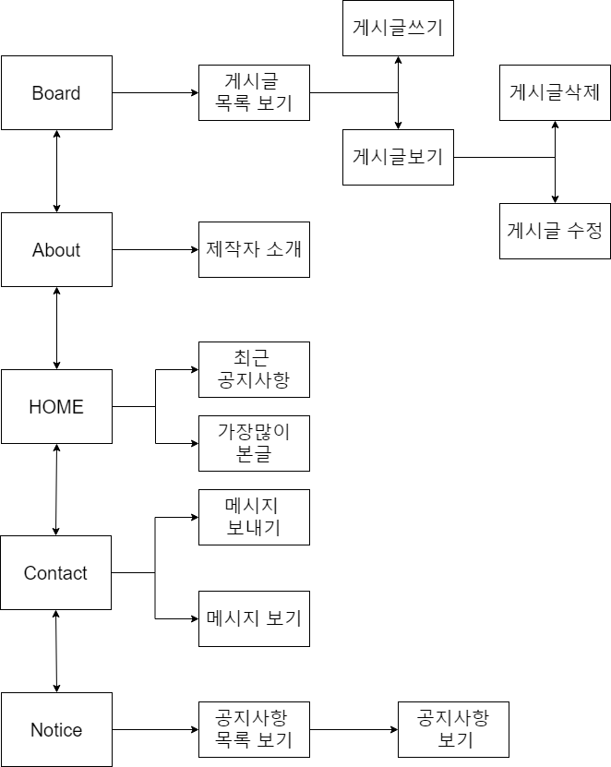
Front 화면설계서

Slide 11
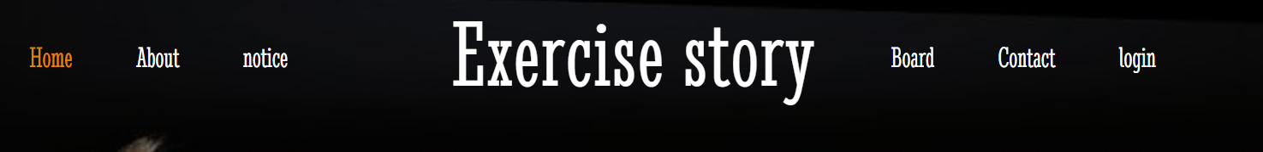
Front 화면설계서
1
2
3
4
5
6
7
Area |  | Description
1 | Home | 메인 화면으로 이동
2 | About | 제작자 관련 정보페이지
3 | notice | 공지사항
Area |  | Description
4 | Exercise story | 메인 화면으로 이동
5 | Board | 게시판
6 | Contact | 문의 페이지
7 | login/ logout | 로그인/로그아웃

Slide 12

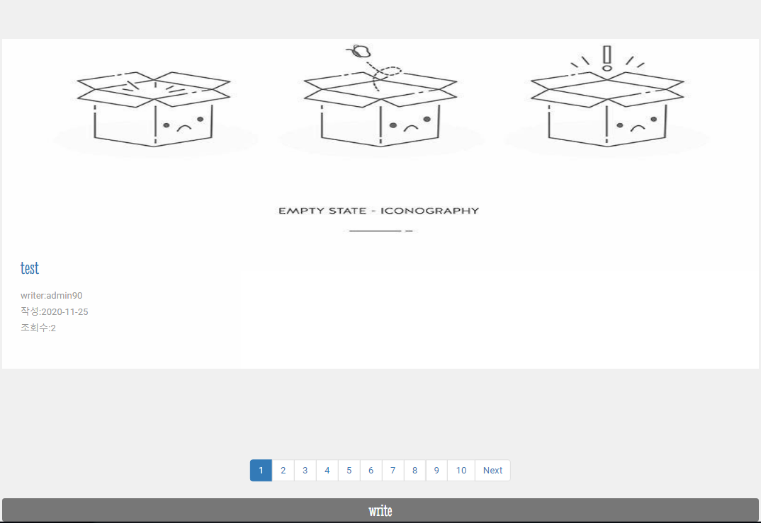
Front 화면설계서
1
2
2
3
4
3
4
5
6
Area |  | Description
1 | 타이틀 | 타이틀
2 | 이미지 | 이미지
3 | 제목 | 게시글 제목
Area |  | Description
4 | 글정보 | 작성자,작성일,조회수
5 | 페이지번호 | 클릭시 페이지 이동
6 | 글쓰기 | 클릭시 글쓰기로 이동

Slide 13
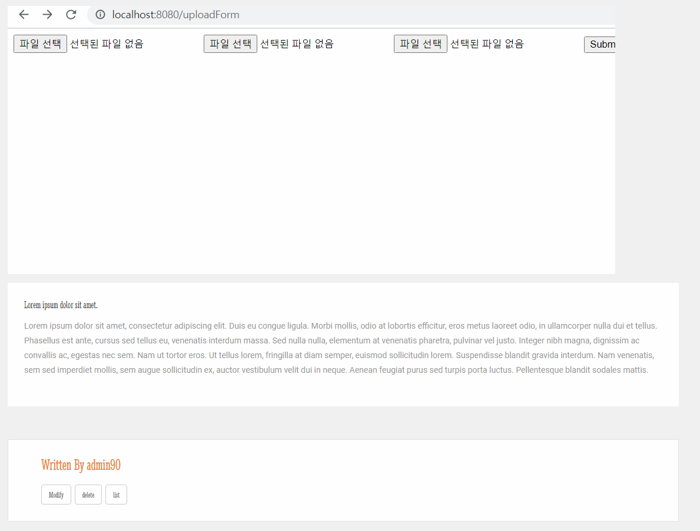
Front 화면설계서
Area |  | Description
1 | 이미지 | 이미지
2 | 제목 | 글제목
3 | 내용 | 글 내용
4 | 작성자 | 작성자
5 | 버튼 | 클릭시 해당 페이지로 이동
1
2
3
4
5

Slide 14
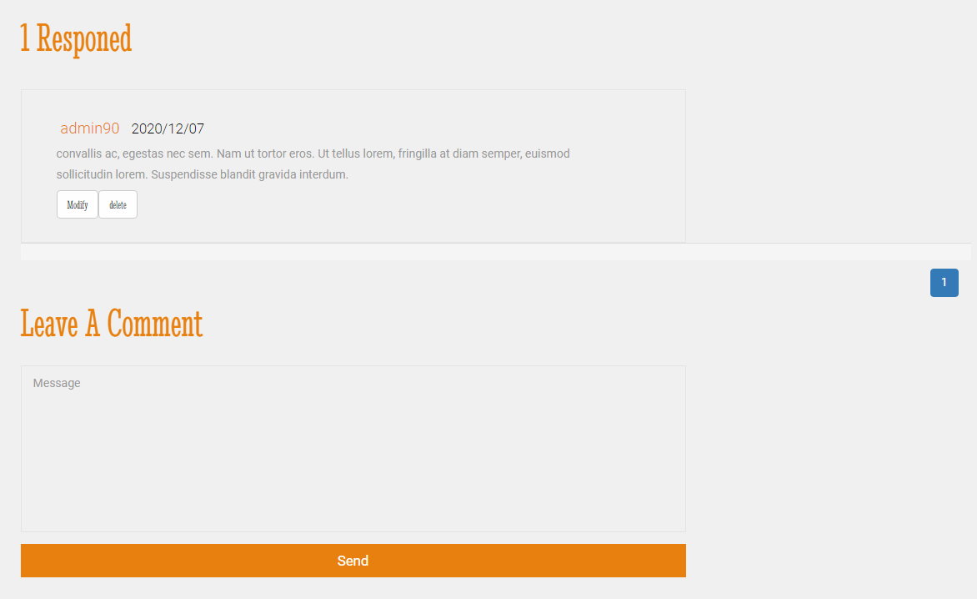
Front 화면설계서
Area |  | Description
1 | 타이틀 | 타이틀
2 | 댓글정보 | 댓글 작성자,날짜
3 | 내용 | 댓글내용
4 | 버튼 | 클릭시 해당 댓글 수정,삭제
5 | 페이지 버튼 | 클릭시 댓글 페이지 이동
6 | 택스트 박스 | 댓글입력
7 | 버튼 | 클릭시 댓글 등록
1
2
3
4
5
6
7

Slide 15
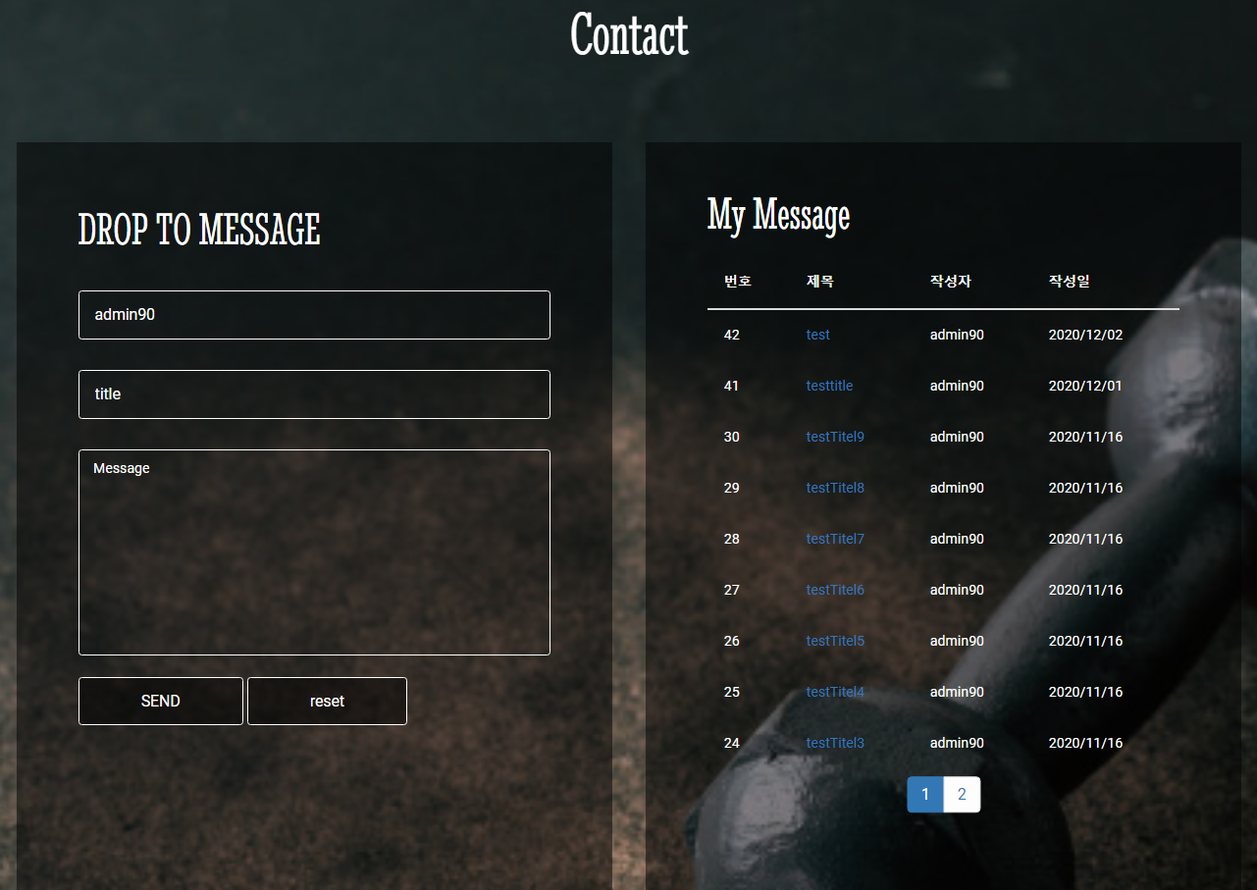
Front 화면설계서
1
Area |  | Description
1 | 타이틀 | 타이틀
2 | 텍스트 박스 | 메시지와 제목 입력
3 | 버튼 | 클릭시 메시지 전달
4 | 메시지 목록 | 본인이 보낸 메시지들의 정보 제목 클릭시 상세보기 이동
5 | 페이지 번호 | 클릭시 페이지 이동
2
4
3
5

Slide 16
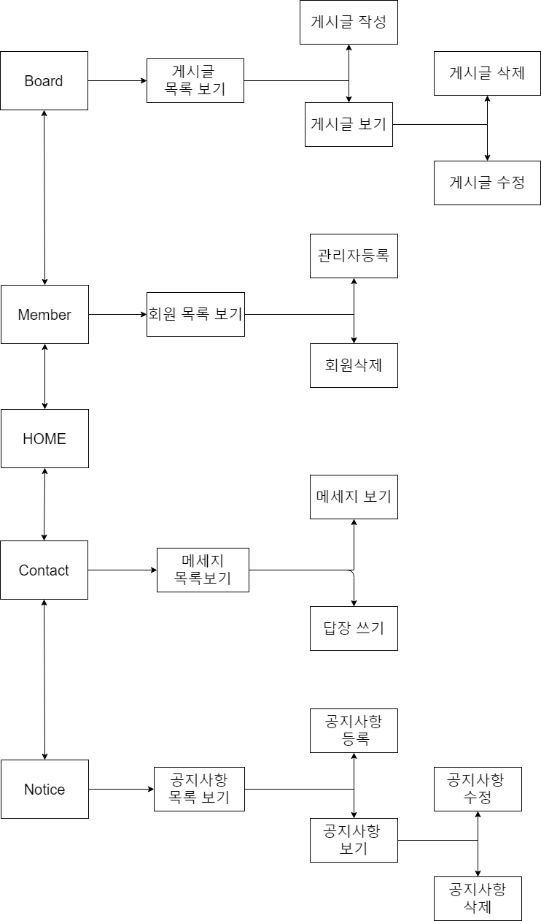
Admin 화면설계서

Slide 17
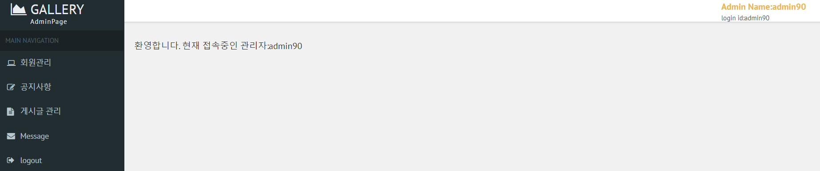
Admin 화면설계서
2
1
3
4
5
6
7
Area |  | Description
1 | 관리자 프로필 | 현재 로그인중인 관리자 보여줌
2 | 로고 | 클릭 시 홈 화면으로 이동
3 | 회원관리 | 클릭시 회원관리 페이지로 이동
Area |  | Description
4 | 공지사항 | 클릭 시 공지사항 관리 페이지로 이동
5 | 게시글 관리 | 클릭 시 홈 게시글 관리 페이지로 이동
6 | Message | 클릭 시 메시지 페이지로 이동
7 | logout | 로그아웃

Slide 18
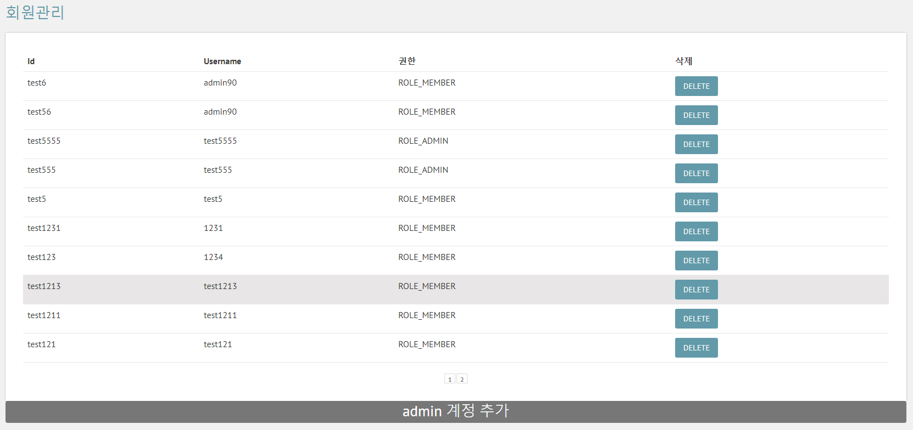
Admin 화면설계서
Area |  | Description
1 | 현재 메뉴 | 현재 메뉴
2 | id | Id
3 | 유저명 | 유저명
4 | 권한 | 권한
5 | 버튼 | 클릭시 회원 삭제
6 | 페이지 이동 | 페이지를 이동하여 다른 회원들 관리 가능
7 | 계정추가 | 클릭시 admin계정추가 페이지로 이동
1
2
3
4
5
6
7

Slide 19
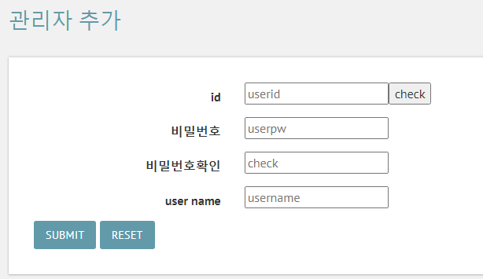
Admin 화면설계서
Area |  | Description
1 | 현재 메뉴 | 현재 메뉴
2 | id | Id
3 | check | 클릭시 id중복확인
4 | 비밀번호 | 비밀번호
5 | 비밀번호확인 | 비밀번호확인
6 | username | Username
7 | 입력,취소 | 클릭시 입력,취소
1
2
3
4
5
6
7

Slide 20
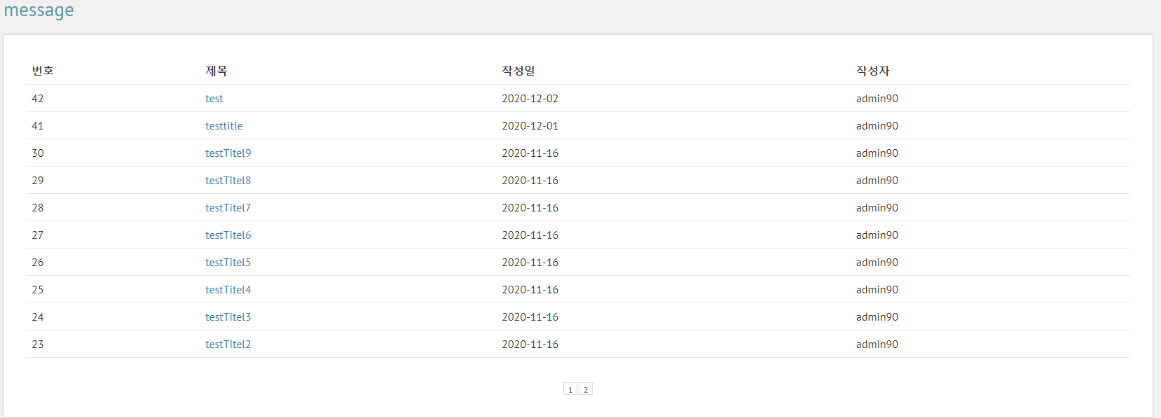
Admin 화면설계서
Area |  | Description
1 | 현재 메뉴 | 현재 메뉴
2 | 번호 | 번호
3 | 제목 | 제목 클릭시 상세보기로 이동
4 | 작성일 | 작성일
5 | 작성자 | 작성자
6 | 페이지 이동 | 클릭시 페이지 이동
1
2
3
4
5
6

Slide 21
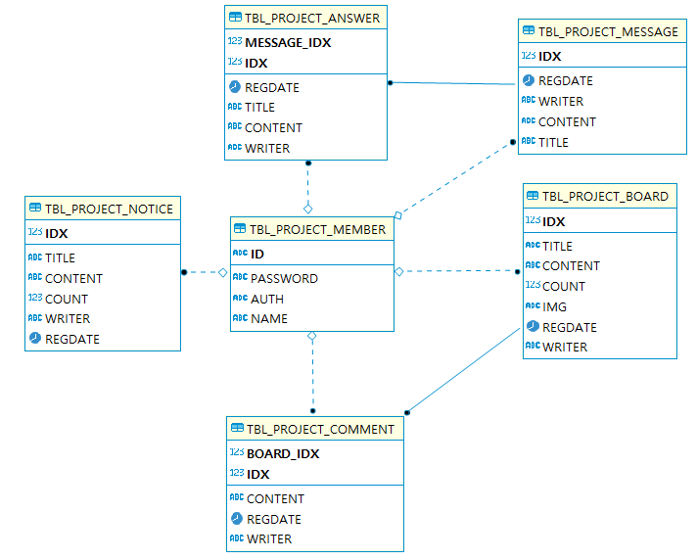
ERD

Slide 22
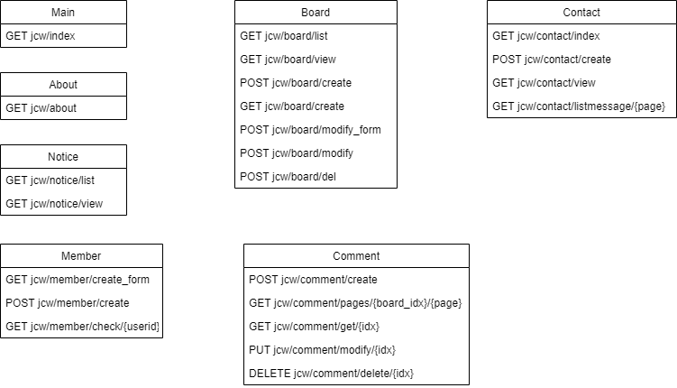
Front URI

Slide 23
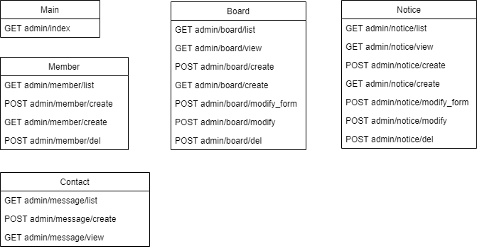
Admin URI

